Slide 1
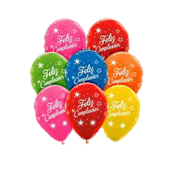


Feliz cumpleaños!
momentos especiales
30.DICIEMBRE.2021

Slide 2

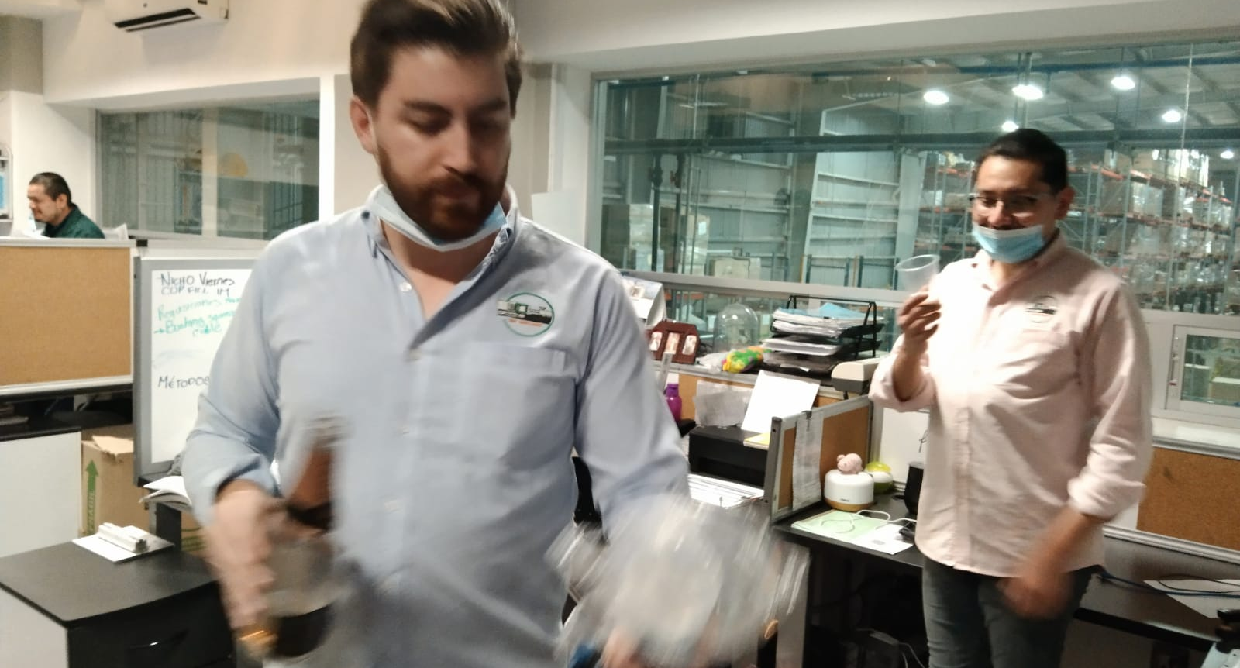
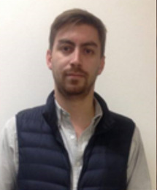

Que la vida siempre te de momentos de alegría!
Celebrando!!!
DIRECTOR DE OPERACIONES

Slide 3
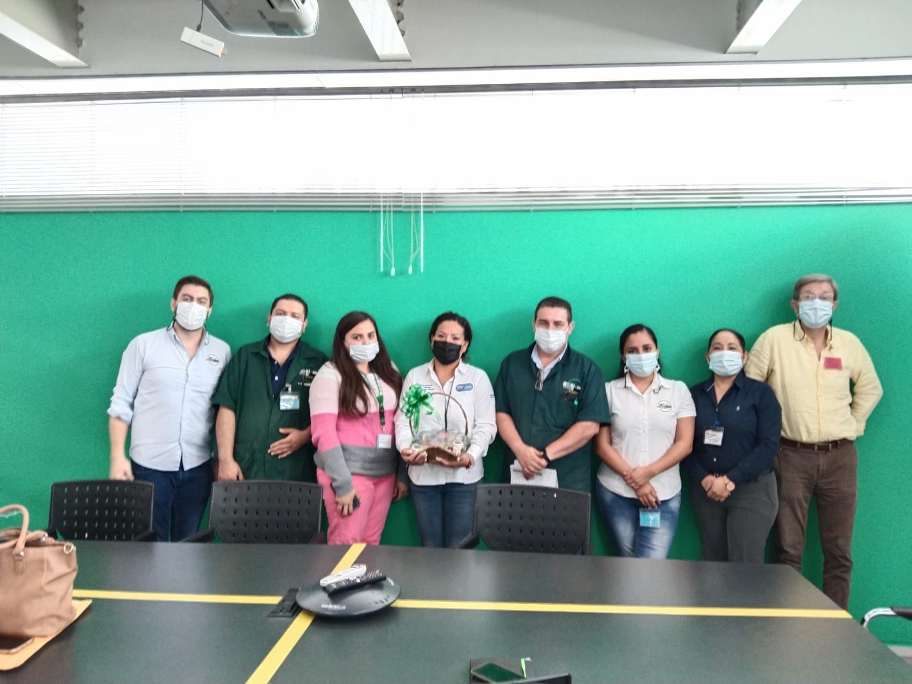
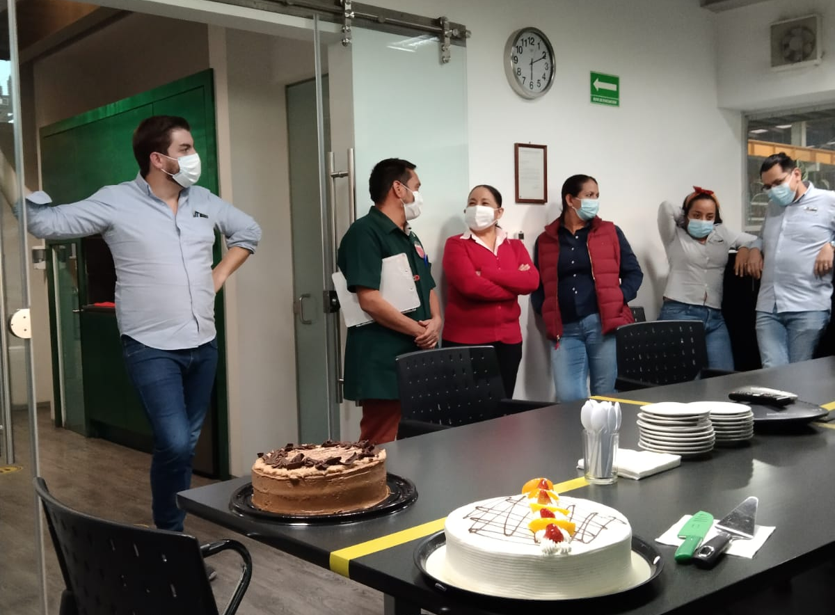
Que este día tan especial sea para ti el comienzo de otro año de felicidad!
Logros!
Así como que no me doy cuenta!

Slide 4
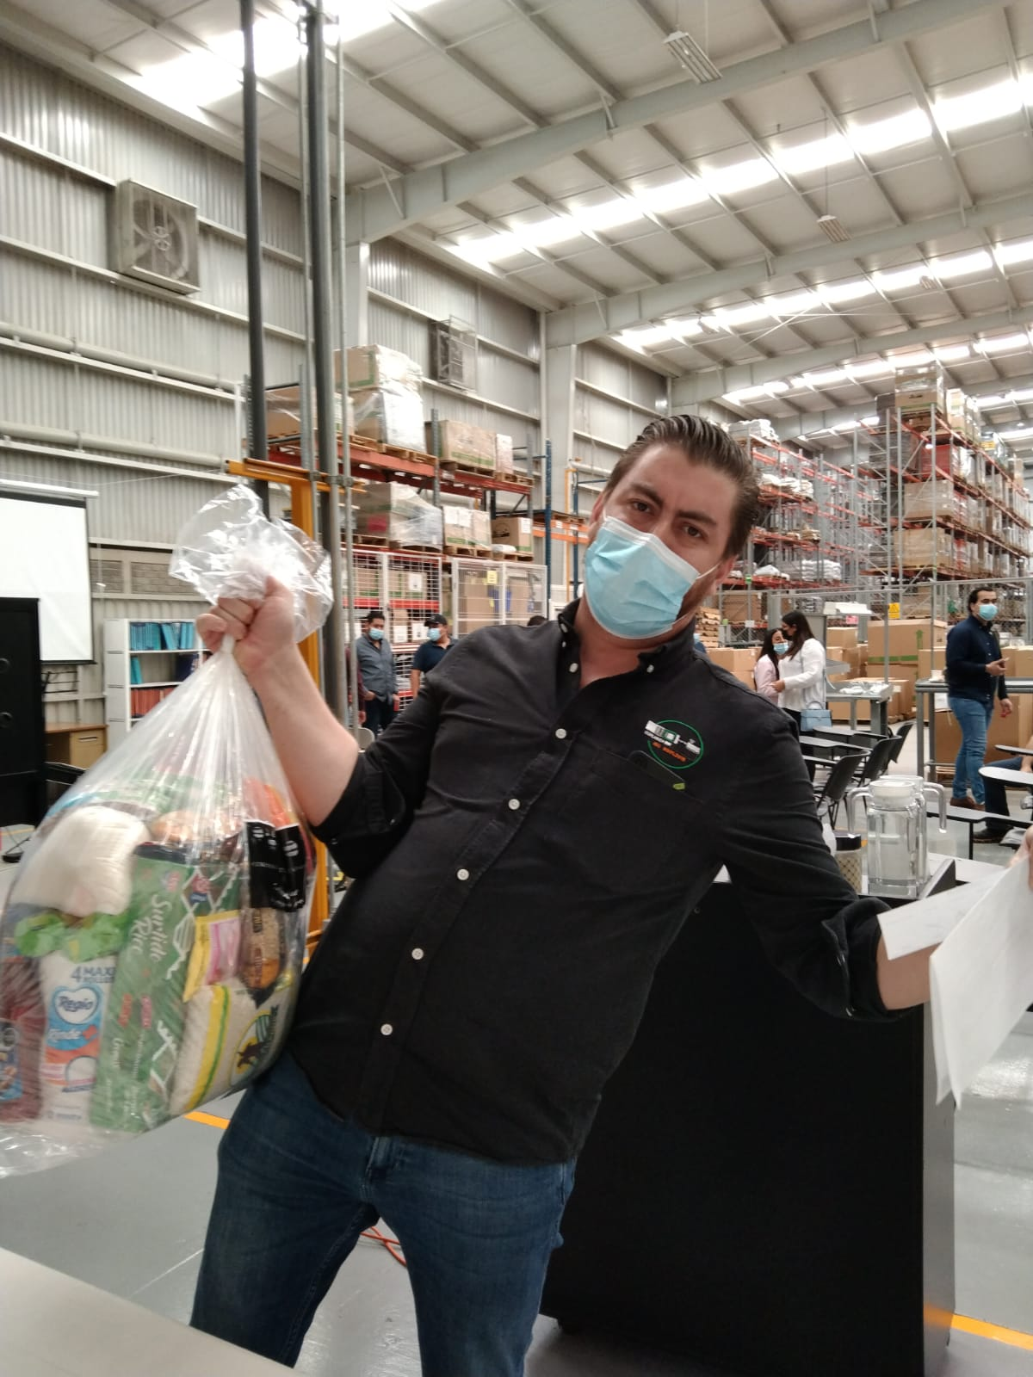
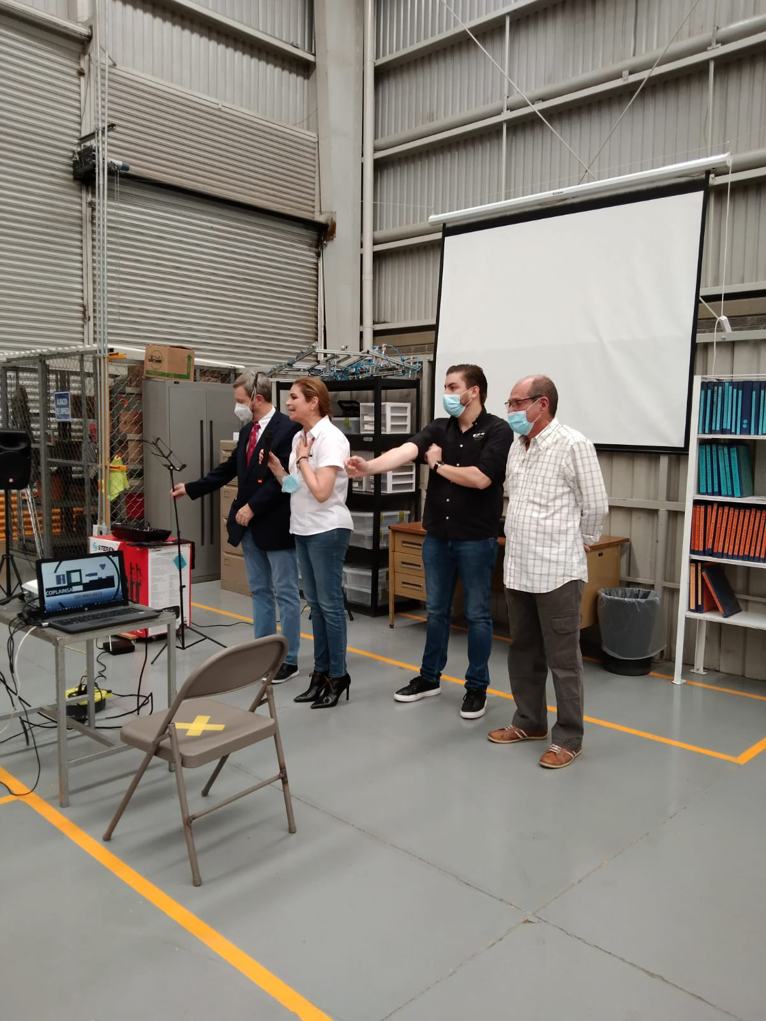
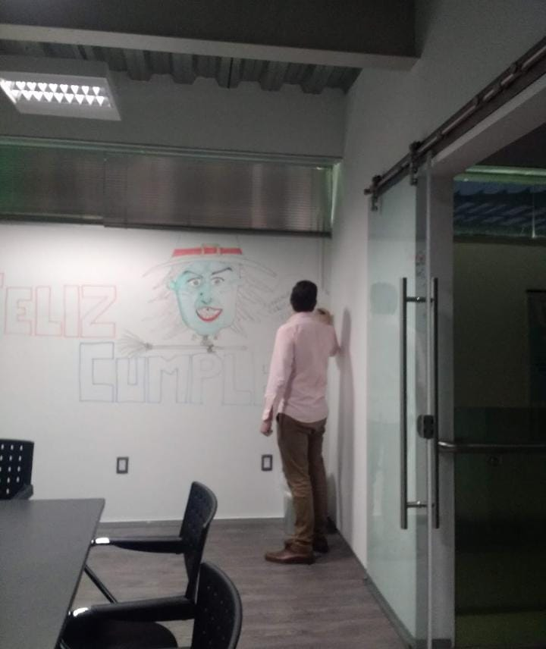

De buenos momentos se construye la vida!
Los Grandes!
Yuju!!!!
Momento artístico

Slide 5
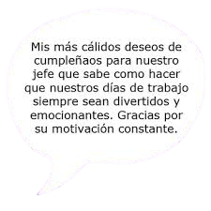
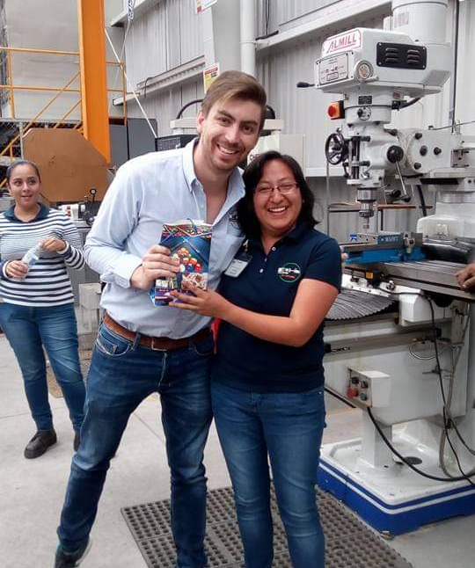
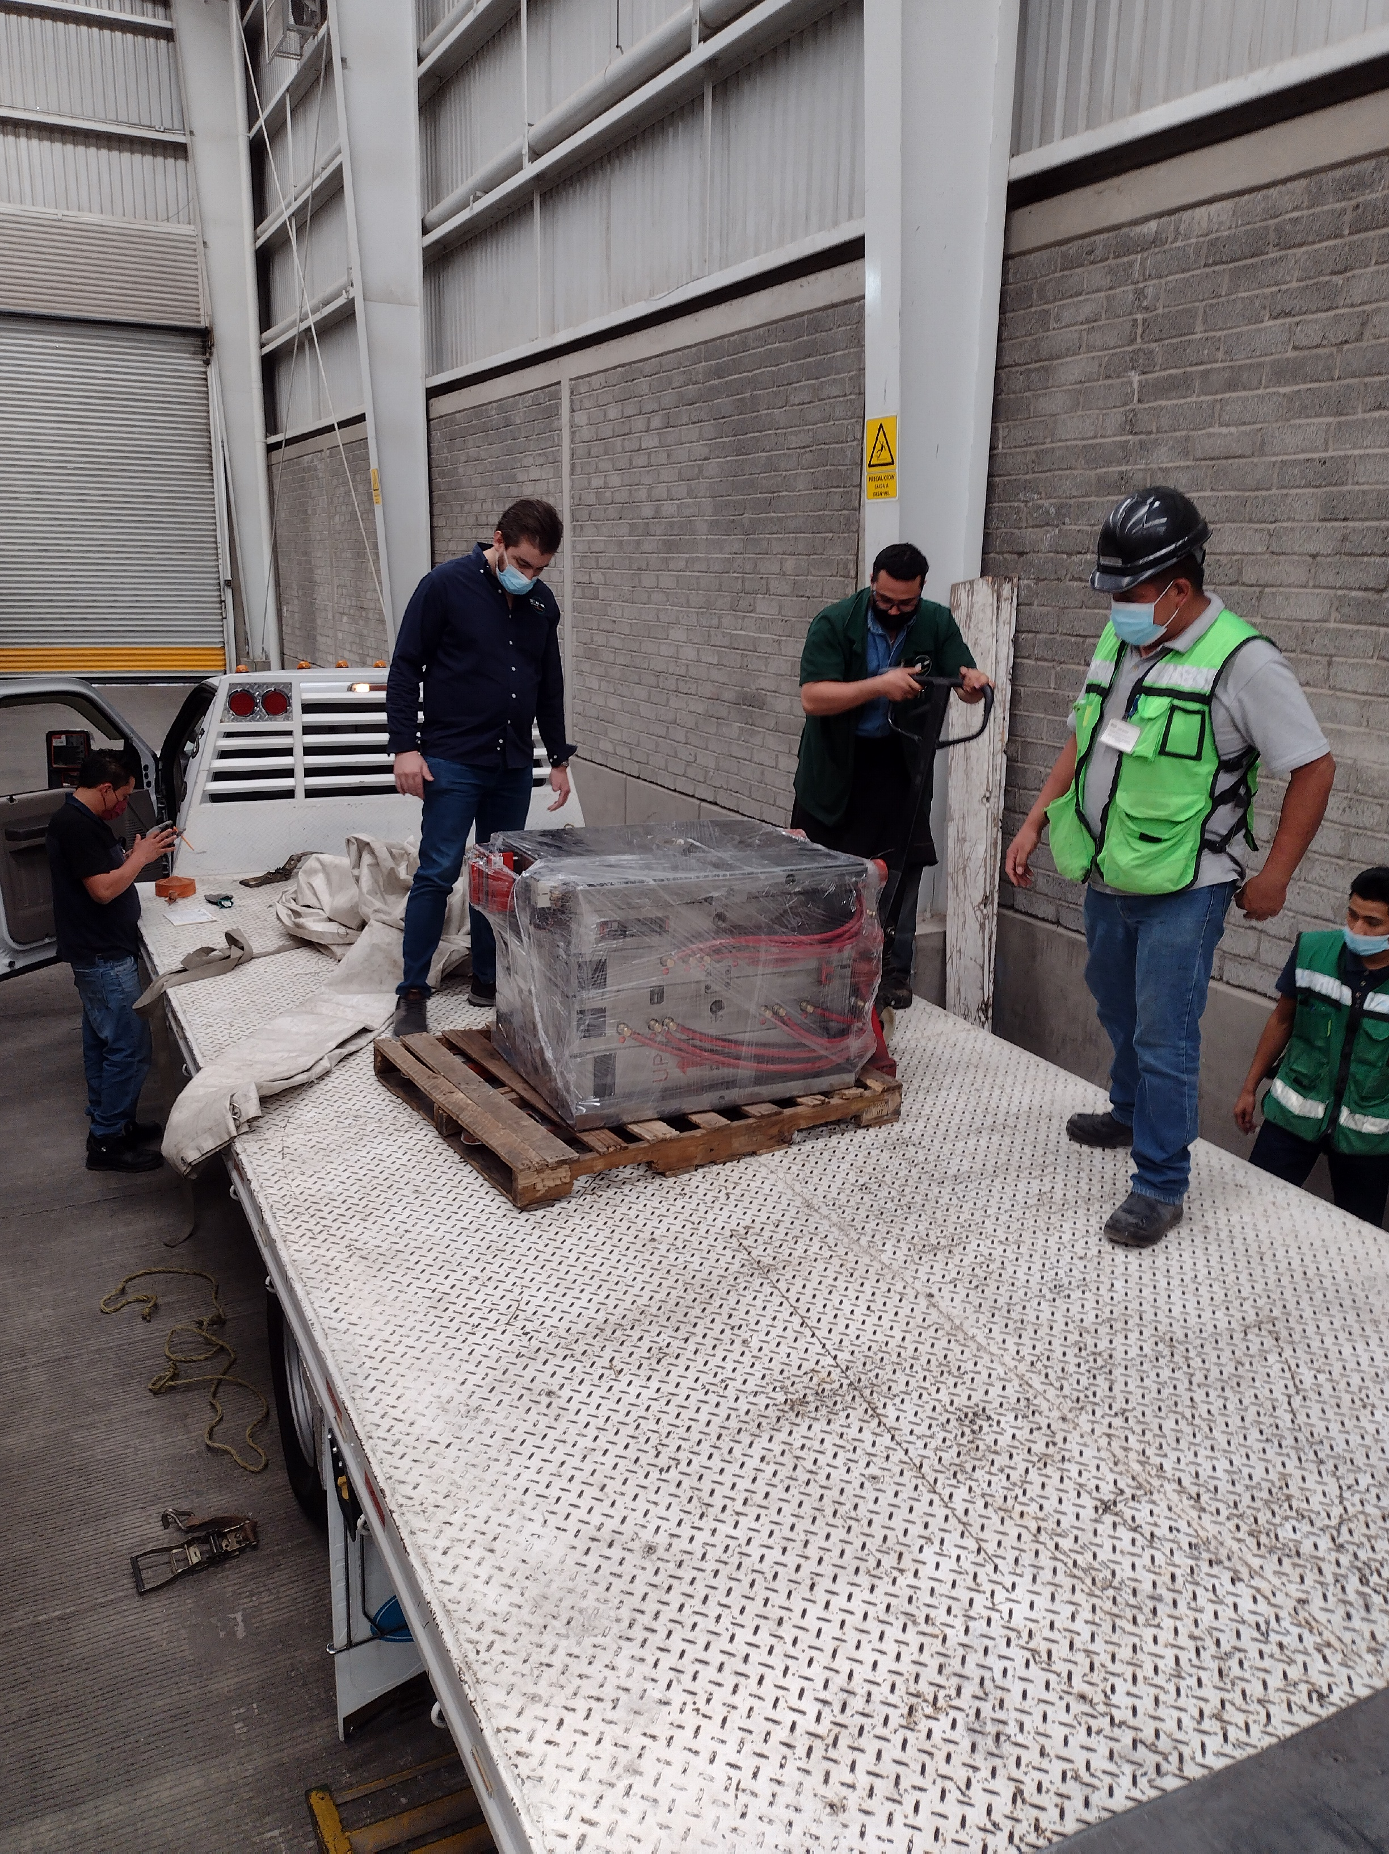
Trabajando en equipo se logran buenos resultados!
Que Dios en su bondad te dé muy larga vida salud y felicidad!
Feliz Cumpleaños!
Como lo bajamos?

Slide 6
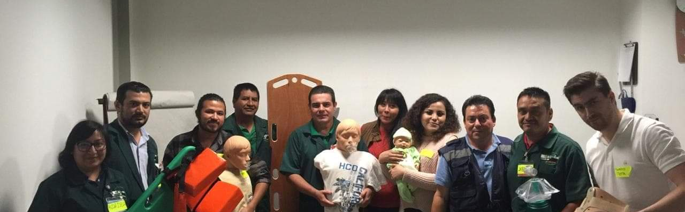
La constancia es la base de los logros!
Equipo capacitado!

Slide 7
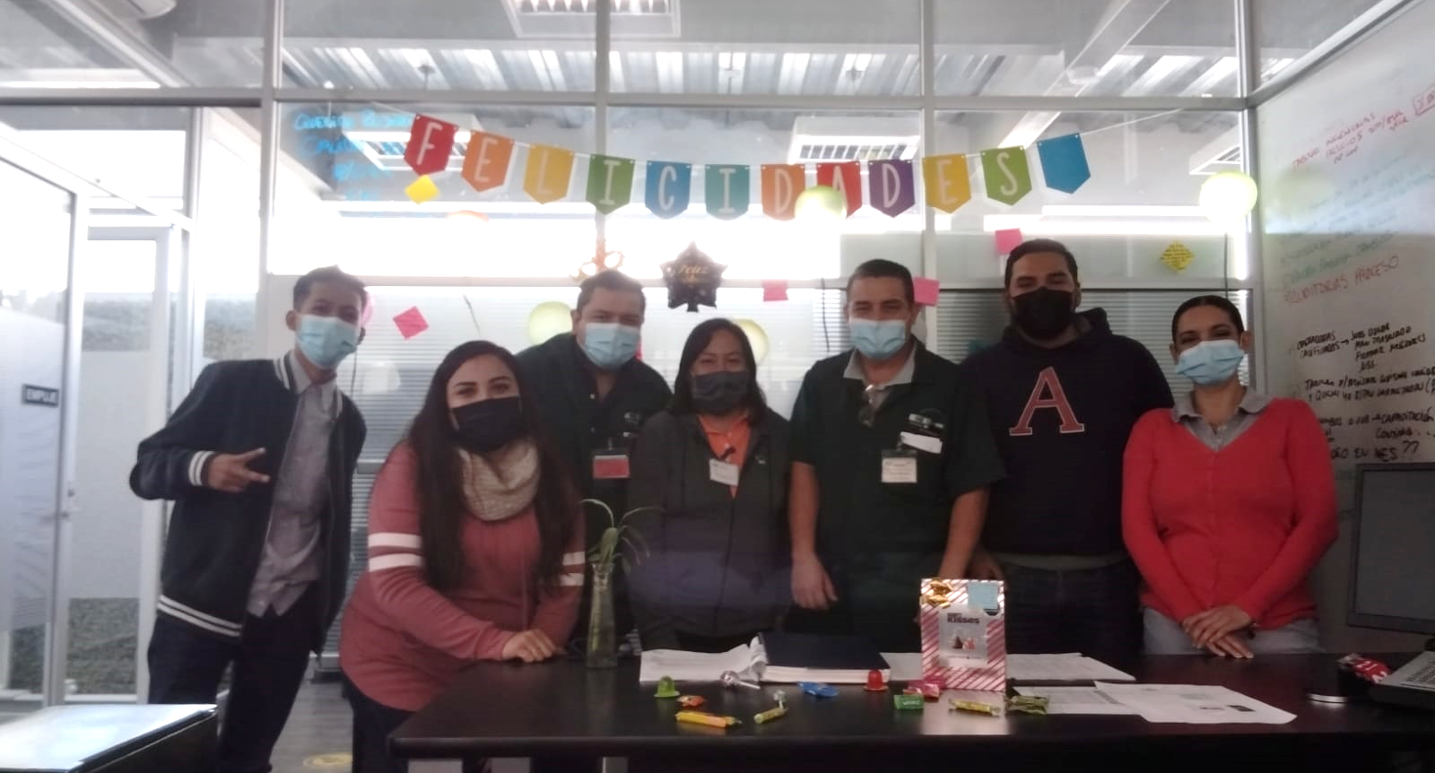
Trabajar con una buena compañía te permite darlo todo hasta alcanzar los objetivos!
Gracias por ser y estar siempre en cada momento, por motivarnos a crecer!
En el equipo de trabajo agradecemos tener un excelente líder, y hoy deseamos mucha felicidad en este día que estas cumpliendo un año más de vida, que puedas ver realizados todas tus metas!
Parte de ellos, parte de la nave!

Slide 8
Feliz Cumpleaños!!
Continuará!

